Slide 1

UBND QUẬN LONG BIÊN
TRƯỜNG MẦM NON NẮNG MAI
Lĩnh vực: Phát triển ngôn ngữ
Đề tài: Thơ “Cầu vồng” Tác giả: Nhược Thủy
Lứa tuổi: MGB C1
Giáo viên: Lâm Thúy Anh

Slide 2
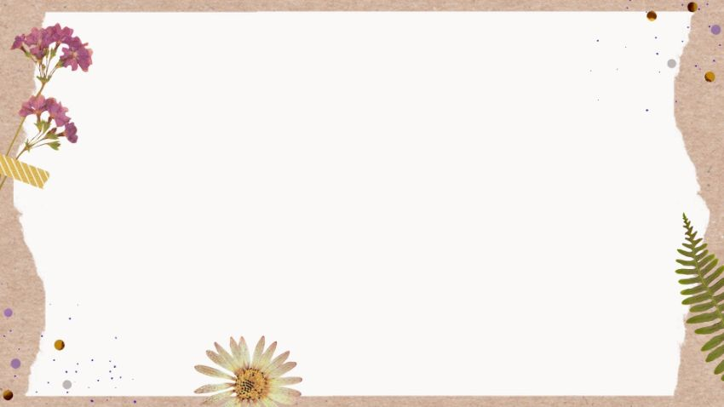
Bài hát
Trời nắng, trời mưa

Slide 3

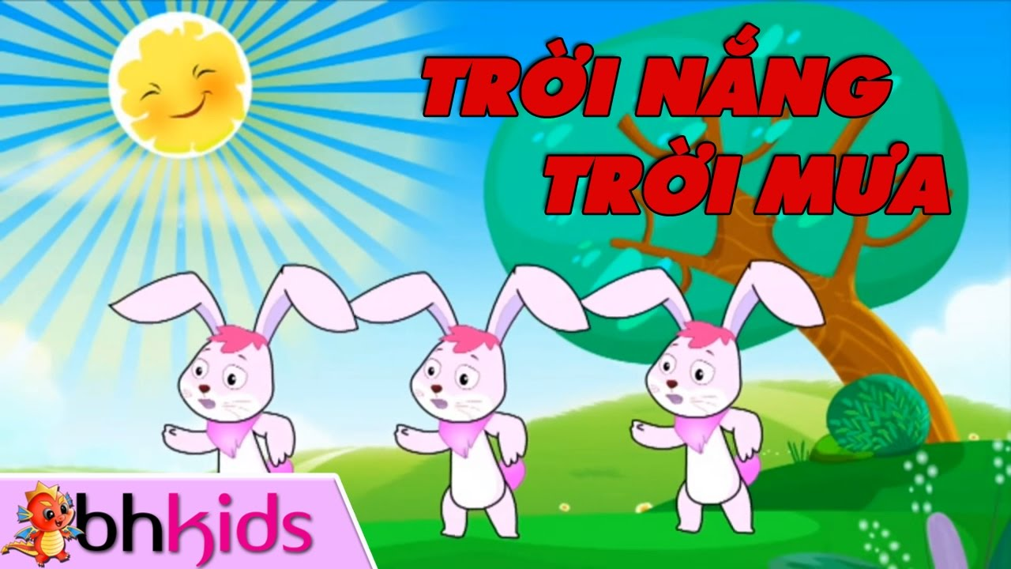
Các con vừa hát bài hát gì?

Slide 4

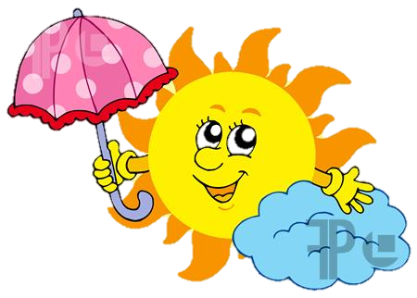
Trong bài hát có nhắc đến hiện tượng thiên nhiên nào?
Trời nắng
Trời mưa

Slide 5
Bài thơ “Cầu Vồng”
Mưa rào vừa tạnh, Có cái cầu vồng Ai vẽ cong cong Tô màu rực rỡ: Tím, xanh, vàng, đỏ,…
Ồ! Hai cái cơ: Cái rõ, cái mờ Ai tài thế nhỉ?
Nhược Thủy

Slide 6
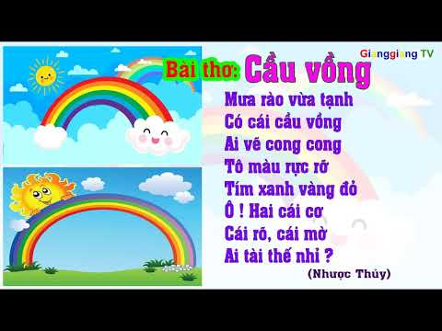
Cô vừa đọc cho các con nghe bài thơ gì? Do ai sáng tác?

Slide 7
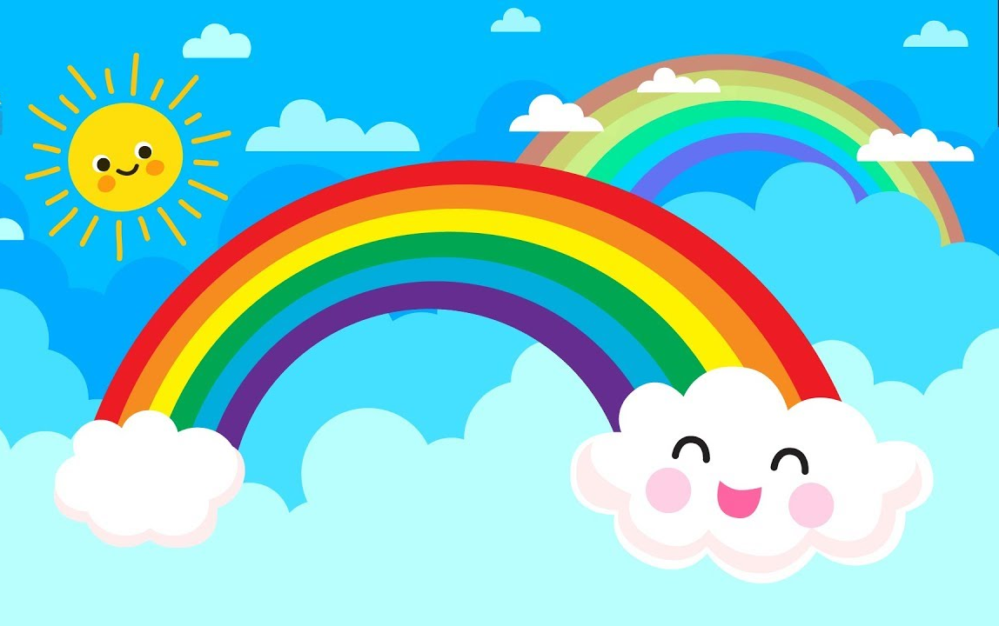
Bài thơ nói về điều gì?
Bài thơ nói về vẻ đẹp của “cầu vồng”

Slide 8
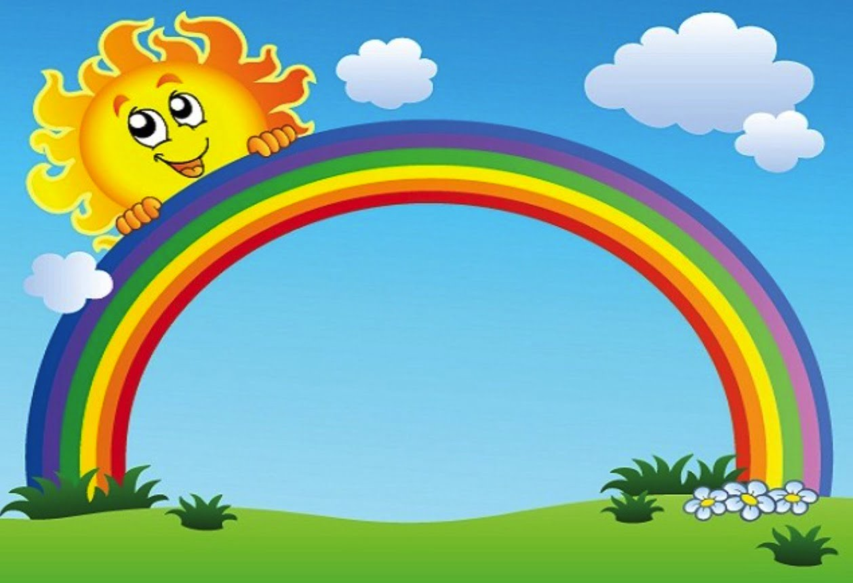
Cầu vồng xuất hiện khi nào?
Mưa rào vừa tạnh
Có cái cầu vồng

Slide 9
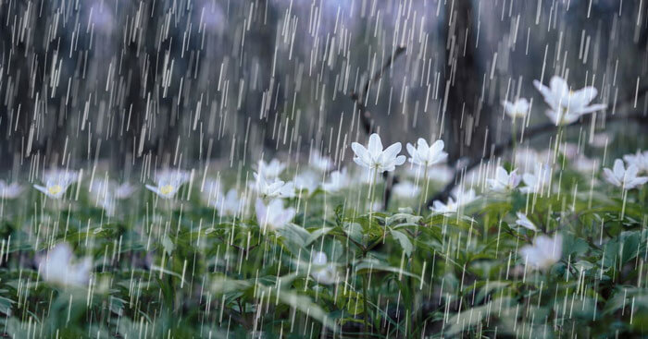
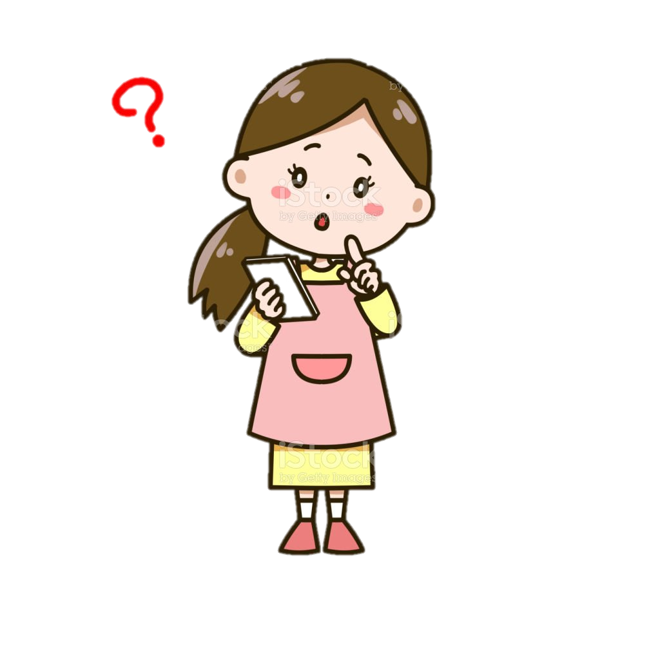
“Mưa rào” là như thế nào?
Mưa rào là cơn mưa có hạt to, nhiều và mau tạnh.

Slide 10
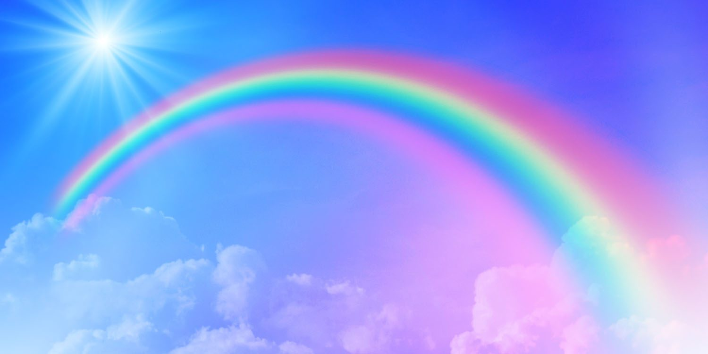
Cầu vồng trong bài thơ được miêu tả như thế nào?
Ai vẽ cong cong
Tô màu rực rỡ

Slide 11
Trong bài thơ, cầu vồng có những màu gì?
Tím, xanh, vàng, đỏ

Slide 12
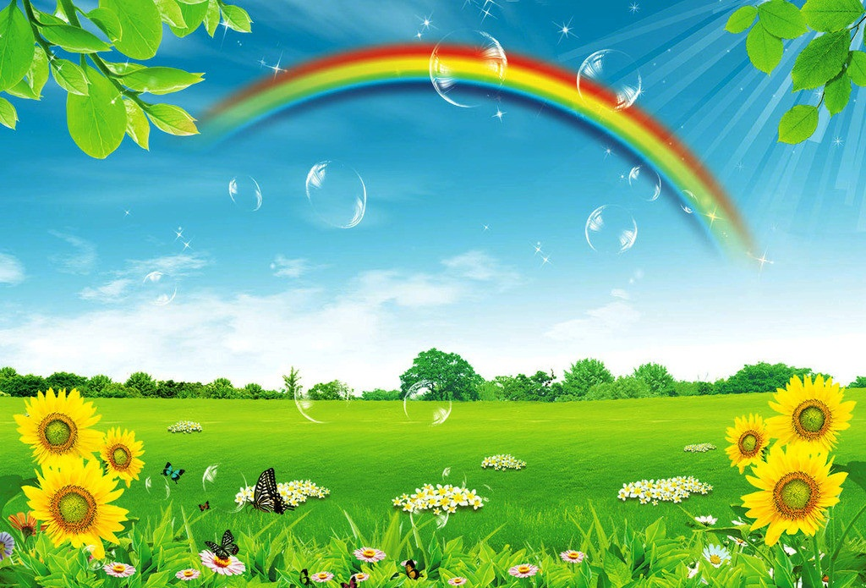
Bạn nhỏ trong bài thơ nhìn thấy 2 cái cầu vồng!
Câu thơ nào cho thấy điều đó?
Ồ! Hai cái cơ
Cái rõ, cái mờ

Slide 13
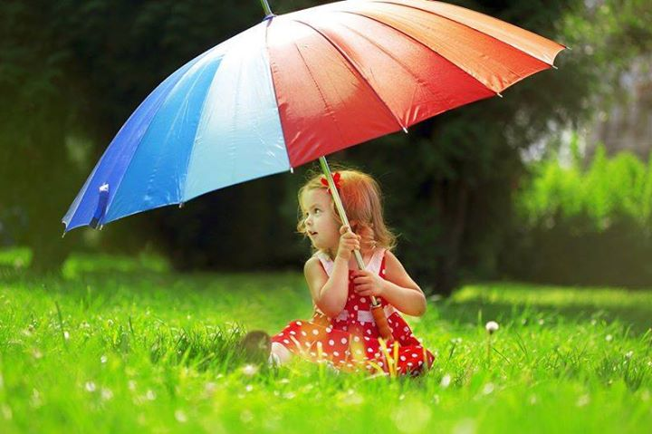
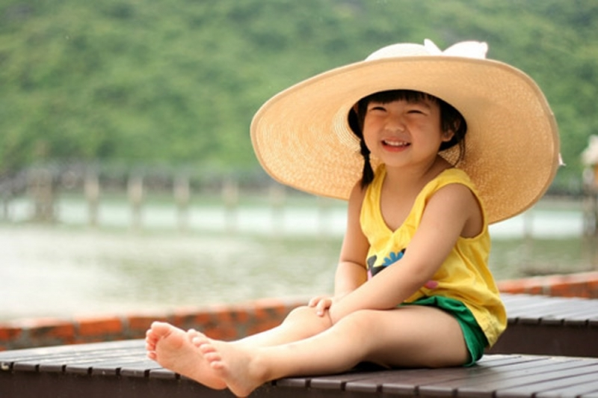
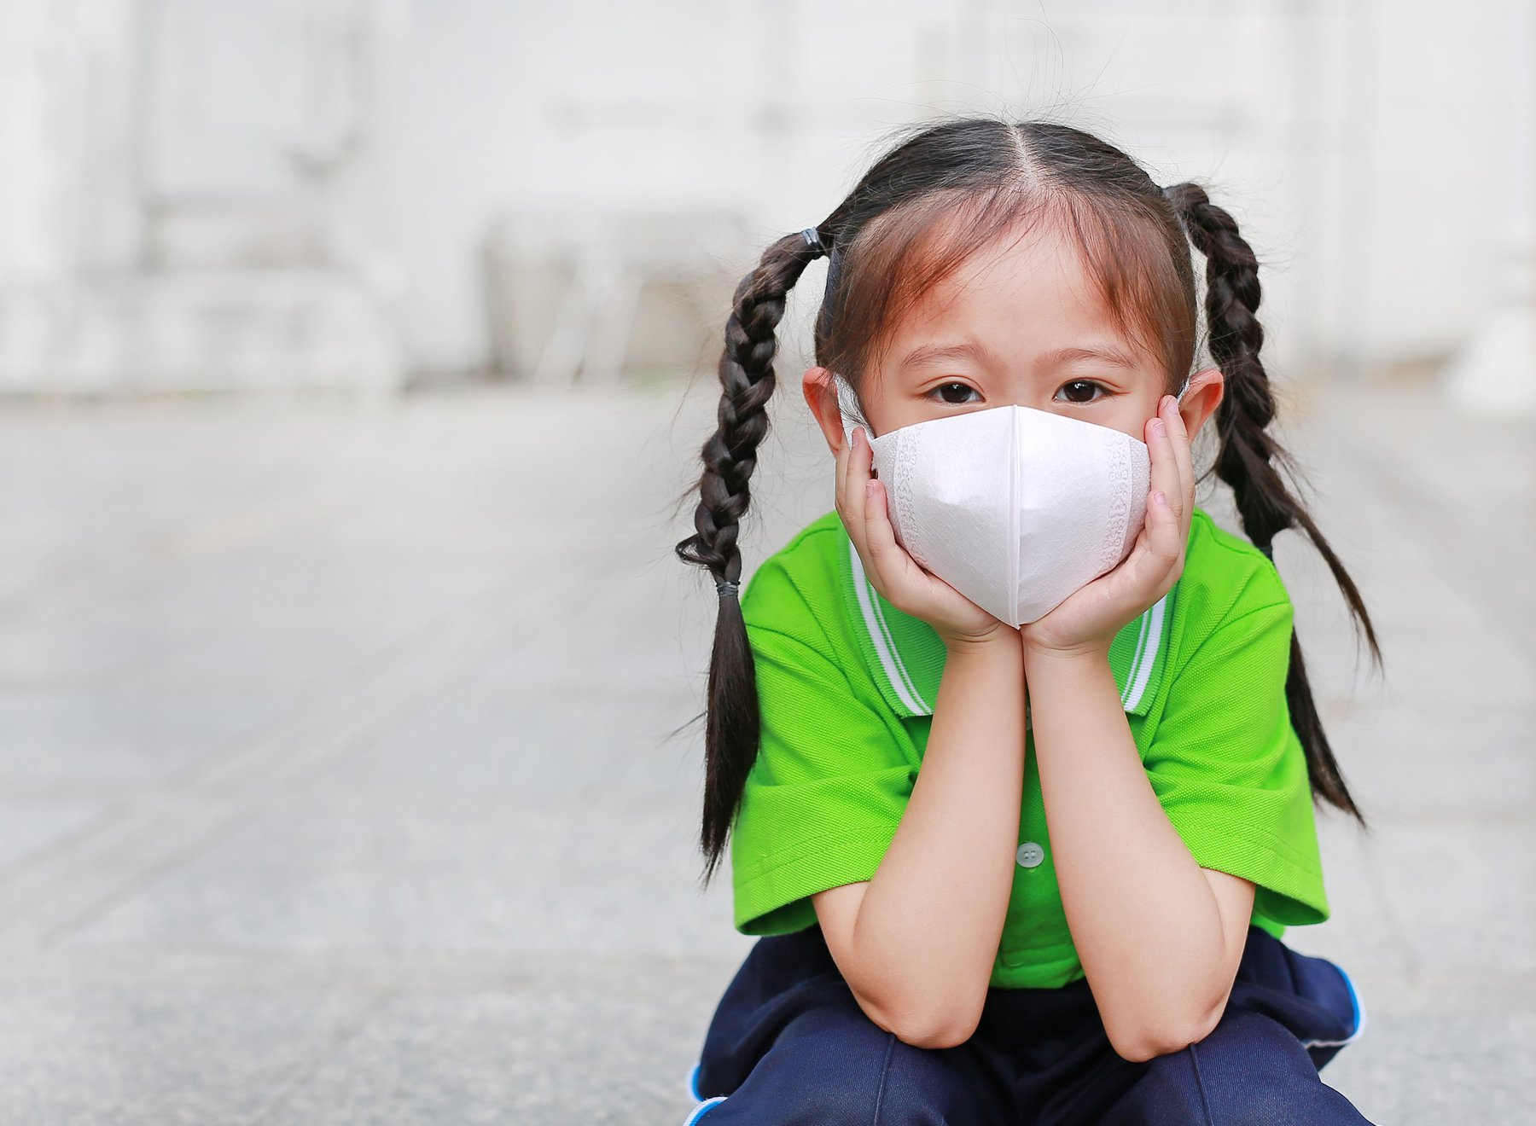
Giáo dục
Vào mùa hè, khi đi ra ngoài đường các con cần lưu ý điều gì?
Che ô
Đội mũ
Đeo khẩu trang

Slide 14
XIN CHÀO VÀ HẸN GẶP LẠI

